Slide 1
Tablero de Control Integral
Informe de Seguimiento jueves 26/10/23

Slide 2

Tablero de control integrado

Slide 3

Tablero de control integrado
RESPONSABLE | DOCENTES | SITUACIÓN ACTUAL | PRÓXIMO HITO | OBJETIVO
AgroAgil
Chiara Betiana Mazzarella | C. Crescentini E. Cortez | Etapa de Desarrollo 80% Implementación 76% | Cierre 09/11/2023 | 30/11/2023 87%

Slide 4
Tablero de control integrado

Slide 5



Slide 11
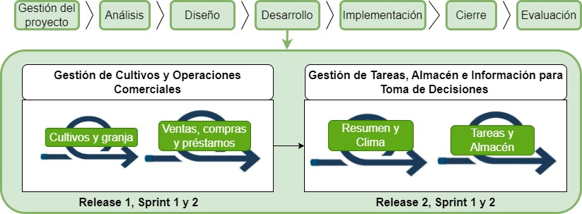


AgroAgil
Responsable de Proyecto: Chiara Betiana Mazzarella
Fechas del Proyecto
Avance
401
Inicio: 16/05/2023
Esperado: 95%
Docentes: C Crescentini y E. Cortez
Fin Estimado: 30/11/2023
Real: 87%
Plan de Trabajo
Puntos de Atención
Issue: Por cambios en el módulo de almacenamiento, ocurrieron modificaciones no planificadas en otros módulos dependientes. También, por la oportunidad que surgió de participar en el Concurso de Ideas del INTA, se deberá dedicar tiempo adicional, no previsto, en elaborar un video.
Objetivo del Proyecto
Proyecto aceptado en el Concurso de Ideas del INTA
En elaboración video de elevator pitch para la segunda etapa del Concurso de Ideas del INTA
Release 2
Finalizada la funcionalidad Resumen, Clima, y Registro y Autenticación de usuario.
En elaboración los módulos de Tareas y Almacenamiento, que se encuentran en un avance del 75% y 25% respectivamente.
En elaboración ajustes de las unidades de los diferentes cultivos.
Se han realizado entrevistas con usuarios para validar los módulos desarrollados.
Se rediseño el flujo de información en el módulo de almacenamiento.
Desarrollar un sistema de gestión para pequeños productores agrícolas.
Objetivo del Producto
Gestionar las actividades que llevan adelante los productores y trabajadores de la agricultura familiar.
No se identificaron decisiones significativas que se desvíen de lo previsto.

